Slide 1
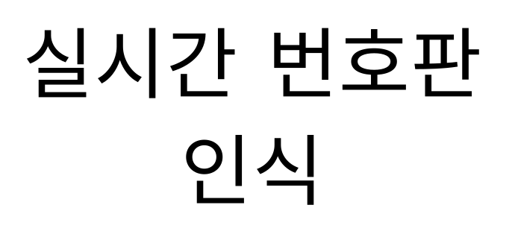

Slide 2
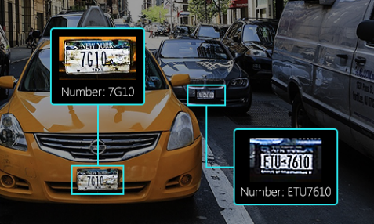
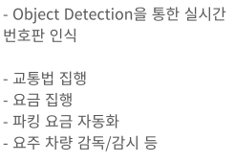
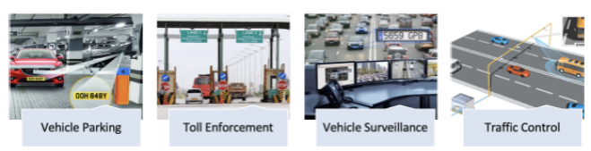
활용 분야

Slide 3






Slide 4

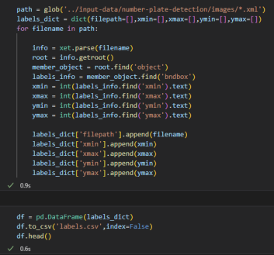
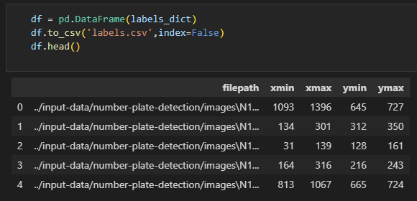
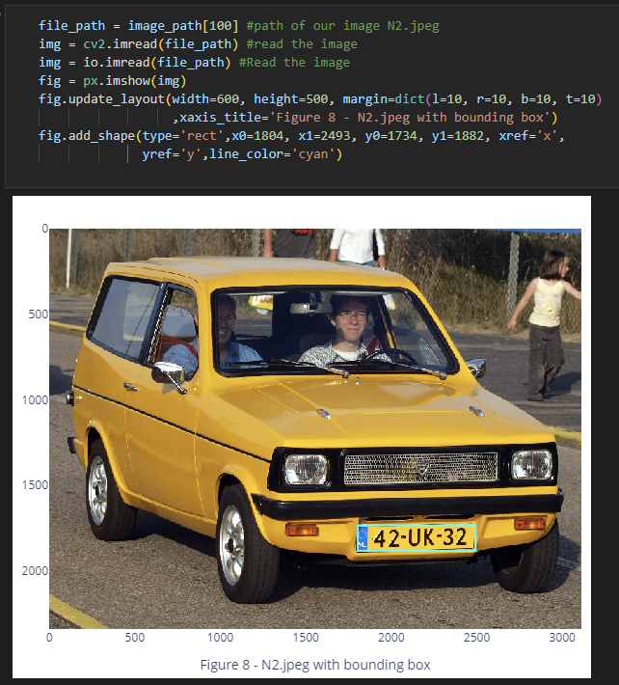
- 각 225 Files
- 차량 JPEG 아미지 파일
- 바운딩박스(Annotations) xml 파일
Glob 라이브러리를 통해 Path내의 모든 바운딩 박스 파일을 받는다
xml.etree 라이브러리를 통해 xml을 csv로 변환한다
이미지를 읽고 상응하는 bounding box를 덧씌워넣어 데이터 및 전처리 과정을 검증한다

Slide 5
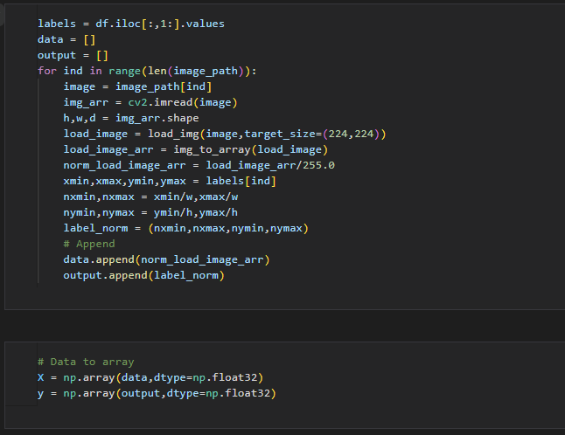
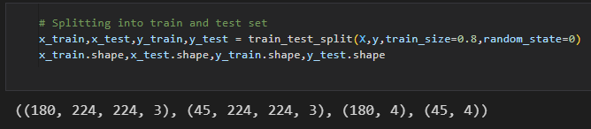
전처리 과정 (2)
이미지를 사전학습모델에 호환되는 표준 사이즈인 224 x 224로 변환(resizing)
OpenCV를 활용하여 각 이미지를 array로 변환 후 normalize
Sklearn을 통해 학습데이터와 테스트데이터로 나누어준다

Slide 6
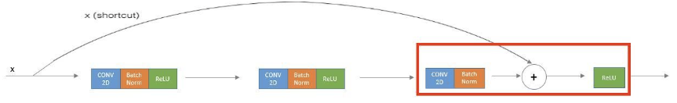
ResNet(Residual Network)이란
- Residual의 사전적 의미는 ‘잔여’, 수학적으론 ‘잔차’의 의미
- 딥러닝의 주요 문제인 기울기가 소실되거나 발산하는 ‘Vanishing/ Exploding gradients’문제를 해결하기 위한 모델
ResNet은활성함수를 취하기 이전에 입력 데이터의 값을 더해주고 난 후 활성함수를 취함
Inception ResNet이란
1 by 1 convolution을 활용한 ResNet 모델
일반적으로, 1 by 1 convolution은 입력 데이터 사이즈를 줄이지 않고 channel 개수(또는 filter 개수)만을 늘리거나 줄이기 또는 유지하기 위해서 사용
1 by 1 convlution은 정보를 손실하지 않으면서 계산해야 할 파라미터 개수를 줄여줌으로써 컴퓨팅 연산량을 줄여줌

Slide 7
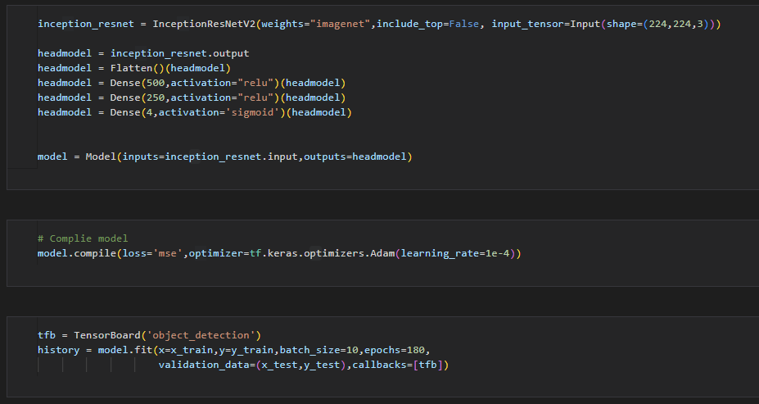
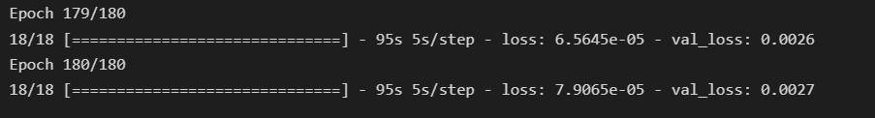
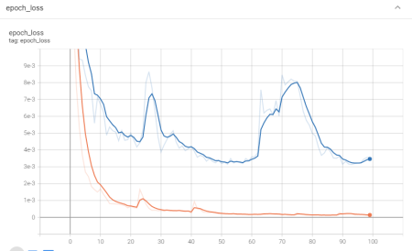
Inception ResNet을 활용한 Object Detection
모델의 구조는 오른쪽의 코드와 같다
모델 컴파일 (loss = ‘mse’, optimizer = ‘adam’)
batch_size = 10, epochs = 100 으로 성능 검증
Val_loss: 0.0027
Epoch_loss: 0.0035
적은 데이터로 인하여 epoch_loss의 ups and downs가 크다
비교할 대상이 없기 때문에 위와 같은 수치만으로 아직 성능 검증이 어렵다

Slide 8
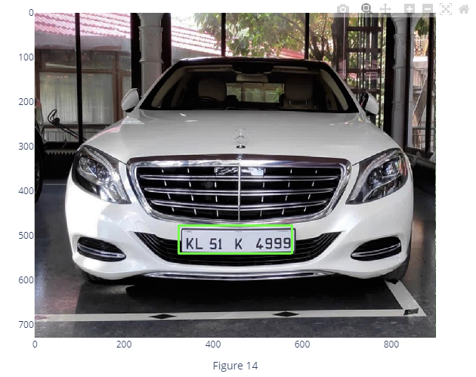
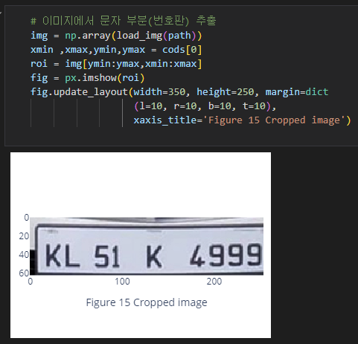
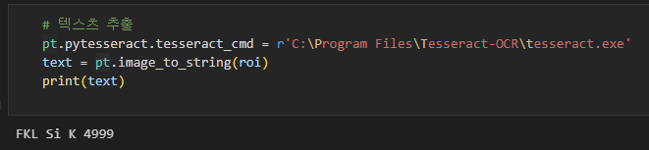
이미지 문자 인식
모델 성능 확인
Bounding Box와 문자인식에서의 오차를 확인
Ground Truth(번호판): KL 51 K 4999
Predictions(번호판): FKL Si K 4999
- 예상보다 저조한 성능을 보여 state of the art yolo라 불리는 yolov5 모델로 딥러닝을 재진행

Slide 9
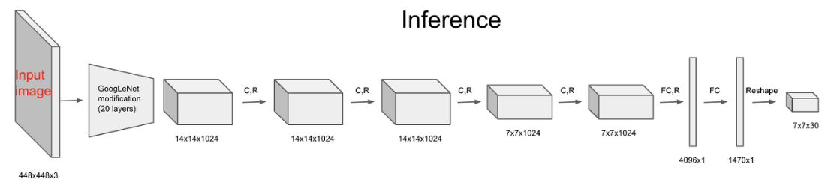
Yolo란
- Yolo란 You Only Look Once의 약자이다
- SSD와 같이 하나의 이미지 데이터를 여러 개의 이미지 데이터로 나누어 분석하는 것이 아닌, 전체의 이미지를 이용해 학습하고 예측한다
단일 신경망 구조이기 때문에 구성이 단순하며 빠르다
주변 정보까지 학습하며 이미지 전체를 처리하기 때문에 background error가 적다
훈련단계에서 보지 못한 새로운 이미지에 대해서도 검출 정확도가 높다

Slide 10
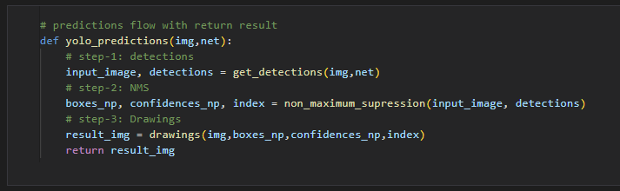
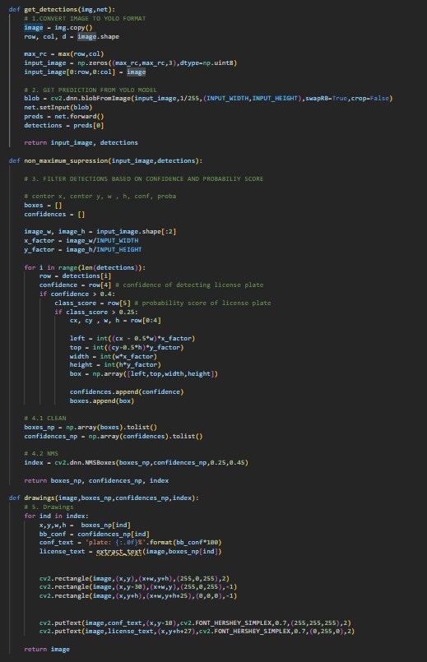
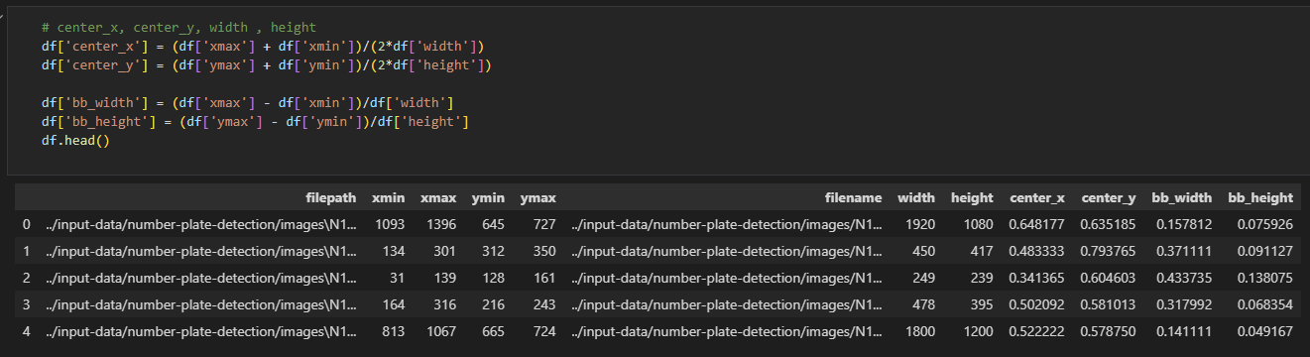
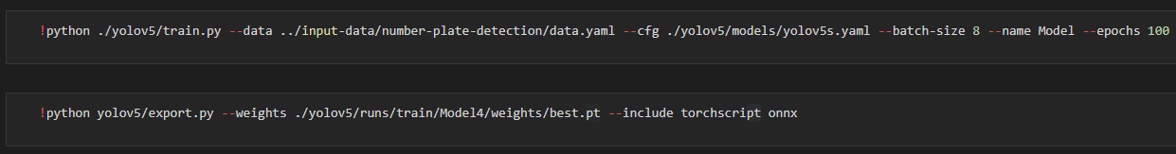
Yolov5(aka state of the art yolo)를 활용한 Object Detection
yolov5를 활용하기 위한 폴더 지정 및 추가 전처리 진행
Yolov5 학습 (batch size: 8, epochs: 100) 및 best weights 저장
1. YOLO모델과 해당하는 클래스 목록을 가져온다 2. get_detections함수를 호출해 process_image함수로 입력한 이미지의 크기를 조정한다( 입력 데이터는 (640,640,3) 으로 변환. YOLO모델이 학습한 이미지 크기) 3. 변환된 이미지 데이터를 YOLO모델을 이용해 물체 인식을 시행. 4. 출력된 bounding box에 사용될 데이터와 해당하는 클래스, 클래스의 확률을 출력 5. box_draw함수로 이미지에 검출된 물체의 크기에 맞게 bounding box를 그리기

Slide 11
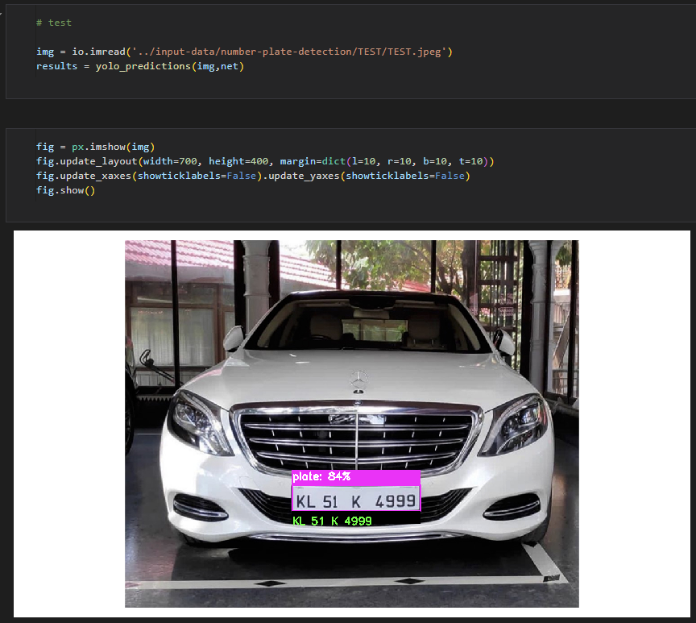
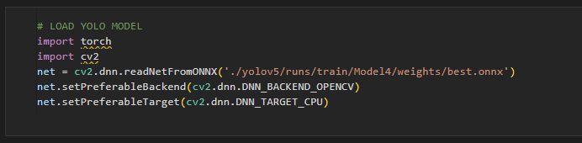
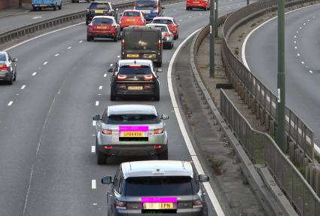
Yolov5(aka state of the art yolo)를 활용한 Object Detection
Best Weights 로드
Test data로 yolo 성능 확인
Plate 탐지 확률값: 80~ 95%
번호 및 바운딩 박스 정확히 인식
영상 데이터로 성능 확인
CCTV로부터 가까운 차량은 정확히 인식
멀어진 차량은 작아진 프레임으로 인해 번호판 인식률이 떨어짐
영상 예시 프레임(오른쪽)

Slide 12

영상 프레임에서 작아진 차량(관제탑 CCTV로부터 멀어진 차량)들의 번호판 인식이 안되는 문제
Increasing image capture resolution
Increasing model’s input resolution
Tiling images
Generating more data via augmentation
Auto learning model anchors
Filtering out extraneous classes
날씨, 미세먼지, 시간 등으로 인한 실시간 인식 오류 문제
Gaussian Filtering
Super-Resolution with Generative Adversarial Network (SRGAN)

Slide 13
